Slide 1
Fenòmens suprasegmentals o prosòdics

Slide 2

Suprasegment = categoria fonètica que afecta més d’un segment
Suprasegments- d'una banda, organitzen el discurs i marquen la seva partició i, d'altra banda, ajuden a expressar l'objectiu comunicatiu del parlant, ja que es tracta d'elements de modalitat.
Accent= suprasegment que afecta el domini de la síl·laba i, més concretament, el nucli sil·làbic. Els seus àmbits de referència són les altres unitats segmentals superiors: el mot i la frase. Es manifesta com la percepció d’una major prominència de la síl·laba afectada —accentuada— respecte a la resta de síl·labes del mot o de la frase —inaccentuades. La síl·laba accentuada resultat d'una major durada (temps), intensitat (amplitud) i altura tonal (freqüència).

Slide 3
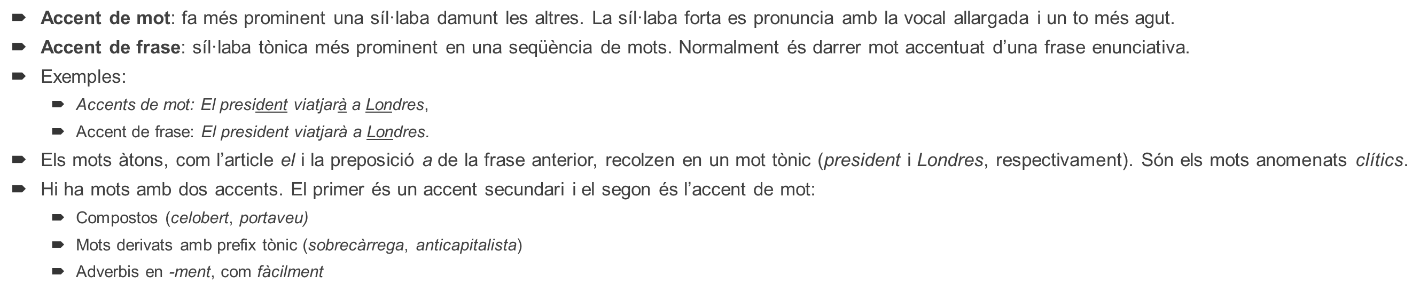

Slide 4
accent de mot
Accent que presenta una determinada síl·laba dins un mot. També es coneix com a accent lèxic, i
pot ser fix —com en francès o txec—
o variable / lliure —com en català o castellà, llengües que tenen mots esdrúixols o proparoxítons, plans o paroxítons i aguts o oxítons. En aquest darrer cas, l’accent pot tenir un efecte contrastiu, com en el parell de mots surti ['sur.ti] i sortir [sur'ti]. En transcripció fonètica, l’accent de mot es pot plasmar damunt del nucli sil·làbic —[kǝn̪.tá ]— o precedint la síl·laba tònica —[kǝn̪'ta]. Cf. accent primari i accent secundari.
accent de frase
Accent més promiment d’una frase o sintagma que destaca, per tant, de la resta d’accents primaris de mot d’una determinada seqüència. Per exemple, tant al sintagma «carrer molt estret» com a la frase «ja t’he dit que tenim gana», l’accent de frase és el que se situa més a la dreta, indicat en negreta.
accent primari
Accent propi de la síl·laba més prominent d’una seqüència —per exemple, a carretera [kǝ.rǝ'te.ɾǝ].
accent secundari
Accent propi de la síl·laba que, tot i ser menys prominent que la de l’accent primari, ho és més que no pas la resta de síl·labes. Per exemple, en el mot benvingut [ˌbem.biŋ'gut], la primera síl·laba té una prominència mitjana i per això presenta un accent secundari; la segona té una prominència mínima i, doncs, resta inaccentuada; i la tercera té una prominència màxima, tal com marca l’accent primari.
Els símbols per a l'accent primari (╵) i el secundari (╷) se situen al davant de la síl·laba afectada, per exemple, portafolis [╷pɔrtə╵fɔlis]

Slide 5
Posició de l'accent
Paraules agudes - la síl·laba tònica és en posició final: ca-nell, es-vo-ranc, fa-nal, jer-sei, or-di-na-dor, so-par, etc.
Paraules planes -la síl·laba tònica a la penúltima síl·laba: am-po-lla, ca-di-ra, ca-len-da-ri, fi-nes-tra, pan-ta-lla, tau-la, te-lè-fon, etc.
Paraules esdrúixoles -la síl·laba tònica a l'antepenúltima síl·laba (accent diacrític): mú-si-ca, òr-fe-na, pà-tri-a, pèr-du-a, per-pè-tu-a, tí-pi-ca, Sò-ni-a, etc.

Slide 6
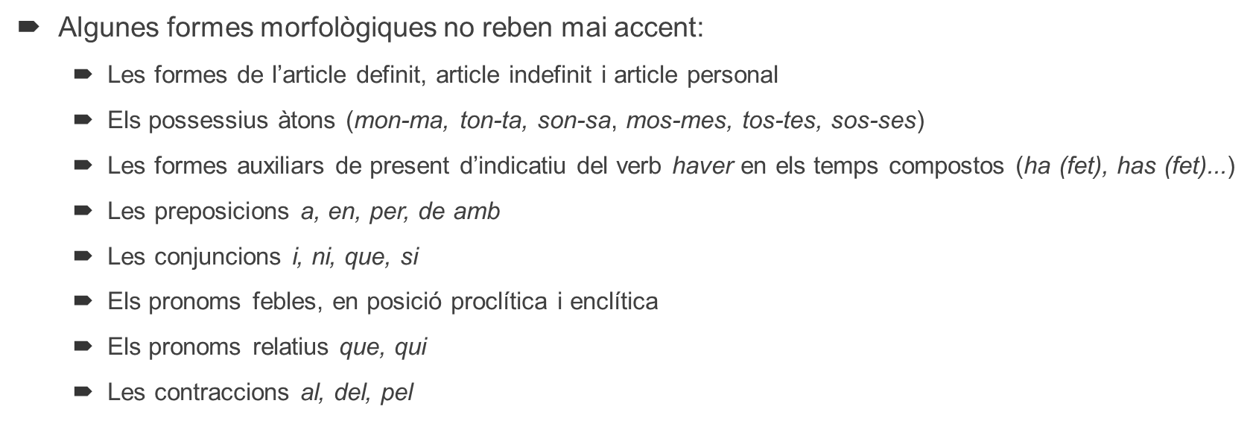
Partícules àtones
anomenem clítics els elements sense accent que s'ajunten amb les paraules del costat per a formar un conjunt
d'accentuació, depenen d'un nucli lexical.

Slide 7
Fenòmens suprasegmentals (II): entonació
Sensació perceptiva de la variació accentual —això és: de to, intensitat i durada— al llarg de l’emissió del conjunt de l’oració; depèn de diversos factors:
del tipus d’estructura sintàctica
del tipus de modalitat oracional —declarativa, interrogativa, imperativa, etc.—;
de la intenció del parlant —demanar informació, suggerir, lamentar-se, etc.—;
de la distribució de la càrrega informativa en virtut d’unes funcions informatives diferents.
grup entonatiu
Seqüència de síl·labes delimitada per pauses —o per una inflexió tonal i una pausa— que és el domini d’una entonació determinada. (per exemple, la diferència dels grups entonatius determinats per la situació de pausa:: «El rector | porta la creu sense problemes» i «El rector Porta | la creu sense problemes».

Slide 8
Fenòmens suprasegmentals (II): entonació
Successió de diferents nivells de tons (aguts i greus) al llarg d’una emissió de la parla.
Les inflexions que presenta poden ser:
Uniformes
Ascendents
Descendents
Trobem tres tipus bàsics de corbes melòdiques:
L’oració declarativa, amb un patró descendent;
L’oració interrogativa, amb un patró ascendent (o, menys freqüent, també descendent )
L’oració imperativa, amb un patró marcadament descendent.

Slide 9
Funcions de l’entonació
Diferenciar les diverses modalitats oracionals: assenyala la intenció del parlant, que pot ser informativa, interrogativa o imperativa. Exemples: Aneu a votar (al col·legi electoral); Aneu a votar?; Aneu a votar!
Reflectir les emocions i les actituds dels parlants: sorpresa, contrarietat, amenaça, etc.
Seleccionar la informació més rellevant: focalització de l’element informatiu nou (el rema) enfront dels elements ja coneguts del missatge (el tema). Ex: En Pere va guanyar la cursa, no pas en Joan!
Delimitar el discurs en unitats tonals per tal que l’oient pugui segmentar-lo i interpretar-lo amb més facilitat, alhora que permet desfer ambigüitats. Ex:
  la jove veu l’amenaça
    la jove | veu l’amenaça
    la jove veu | l’amenaça

Slide 10
Les unitats tonals
Una oració consta, com a mínim, d’una unitat tonal, però si és llarga hi pot haver opcionalment un nombre d’unitats més gran.
  Una sola unitat tonal: el Barça juga demà,
  Opcionalment dues unitats: l’equip de bàsquet del Barça ( | ) juga demà.
Les fronteres entre unitats tonals s’identifiquen a partir de les inflexions tonals, que poden ser ascendents, descendents o mixtes, però no necessàriament s’identifiquen amb una pausa.
Segons l’estil d’elocució, el nombre d’unitats d’un text pot variar: una elocució col·loquial ràpida contindrà menys unitats que una elocució acurada i formal.
Les unitats menors es representen amb una barra vertical, (|), solen delimitar unitats tonals que consten d’un accent primari.
Les unitats majors són representades amb dues barres verticals (|| ) i solen presentar pausa, que coincideix amb el punt o amb els signes d’interrogació i admiració.
Exemple:
Londres (|) ha sofert una apagada general. || El govern (|) investiga l’origen de l’incident. ||

Slide 11
Els patrons entonatius
Entonació declarativa- informen sobre fets i estats dels fets, serveixen per a informar l'interlocutor sobre alguna cosa.
Patró descendent. Comença en un nivell mitjà del to base del parlant, ascendeix a la primera síl·laba tònica i tot seguit el to descendeix progressivament fins a les últimes síl·labes. Exemple: la votació (|) ↑ començarà a les nou ↓.
-En les enumeracions de dos elements la primera unitat tonal acaba amb una inflexió final ascendent i la segona amb una inflexió descendent: Van compra una ceba ↑ i peres || ↓.
-Les enumeracions de més de dos elements es poden realitzar o mitjançant una enumeració ascendent, en la qual cada element no terminal acaba amb una inflexió final ascendent, o mitjançant una enumeració descendent, en la qual cada element no terminal (excepte el penúltim que acaba en una inflexió ascendent) acaba amb una inflexió final descendent: Joguines | ↑ llibres | ↑ roba | ↑ i sabates || ↓ x Joguines | ↓ llibres | ↓ roba | ↑ i sabates || ↓, respectivament.
-Els elements parentètics, les aposicions i els incisos es poden introduir enmig o a la fi de l'oració. Enmig=finalitzen amb una inflexió ascendent: L'Arnau | ↑ el marit de la Xesca | ↑ no em va trucar || ↓, al final=finalitzen amb una cadència descendent No em va trucar L'Arnau | ↓ el marit de la Xesca || ↓.
-Les dislocacions a la dreta o a l'esquerra del tema (la informació coneguda) de l'oració consisteixen en el moviment d'aquest a un lloc perifèric de l'oració. L'oració principal sol integrar un pronom de represa que es refereix a l'element dislocat. Els elements dislocats a l'esquerra terminen amb una inflexió ascendent: D'amics | ↑ no en té gaires || ↓. Els elements dislocat a la dreta, en canvi, terminen amb una inflexió descendent: No en té gaires | ↓ d'amics || ↓.

Slide 12
Entonació interogativa - preguntes absolutes o preguntes parcials
Dos patrons:
  Ascens final. Exemple: vols venir (|↑) al teatre?↑
  Descens final. Apareix sobretot quan la interrogativa va precedida de la partícula que, com ara: que vols venir (|↓) al teatre?↓
  En les oracions interrogatives són també molt freqüents les dislocacions dels elements a l'esquerra o a la dreta, la funció de la dislocació és fixar l'atenció sobre l'element dislocat. Els elements dislocats copien l'entonació ascendent o descendent de l'oració principal repetint-la, per exemple: El cotxe | ↑ l'heu comprat? || ↑ Que l'heu comprat | ↓ el cotxe? || ↓.
Entonació imperativa
Patró marcadament descendent. Podem diferenciar:
    L’ordre (o mode imperatiu pròpiament dit). To agut, brusc i ràpid amb un final molt greu. ↑calla!↓ o he dit ↑ que callis!↓
    El prec (o mode exhortatiu). To més suau i un tempo més lent, amb un cert allargament de les darreres síl·labes i algun mot que expressa el prec, com si us plau o per favor, com a la frase Va, ↑calla↓, si us plau.

Slide 13
Marca i transcriu fonèticament, segons els parlars orientals, tots els mots àtons de les frases següents:
(1) Paciència, que de més verdes en maduren.
(2) Ni ara ni mai cedirem en aquest punt.
(3) El servei meteorològic avisa que nevarà al Pirineu.
(4) En aquests moments, fa sol a les comarques litorals.
Marca la posició de l'accent primari (amb ╵ davant la síl·laba accentuada) dels mots següents: Ex.: portar [pur╵ta]
auspici
berenar
valoració
remolatxa
rapidesa
resolt
Àfrica

Slide 14
Indica si les paraules següents són agudes, planes o esdrúixoles:
EX: mirall – aguda
Maleta
Informàtica
Piruleta
Genoll
Mandíbula
Emfasitzar
Victòria
Fill
Fotògraf
Enginyer
Calendari

Slide 15
Marca les unitats tonals (| , ||) i indica si hi ha inflexions entonatives ascendents i/o descendents ↓ ↑ .
(1) Primavera, estiu, tardor i hivern.
(2) El dòlar ha baixat i l’euro es manté.
(3) Si no plou, l’acte se celebrarà al camp d’esports.
(4) El president de l’entitat, l’advocat Jordi Mas, ha inaugurat el simposi.
(5) Els països pobres (sobretot subsaharians) reclamen un ajut urgent.
(6) a) De la guerra, ja no se’n parla. b) Ja no se’n parla, de la guerra.
(7) El Lluís fa econòmiques i en Pere, periodisme.
(8) El portaveu de la Banca va fer el ridícul, i no pas el sindicat.
(9) Jove, no passis de llarg d’aquesta oferta.

Slide 16
Indica si hi ha inflexions entonatives ascendents i/o descendents ↓ ↑ :
(1) Un cop rossa la ceba, s’hi afegeixen els alls, el llorer, la farigola i la canyella.
(2) Parlem amb el nostre assessor, l’economista Pere Jové, que ens aclarirà els dubtes.
(3) És un oferta única. No te la deixis perdre!
(4) De la hipoteca, no te’n preocupis. Ni tampoc t’hi amoïnis, pels tràmits.
(5) Vols participar com a voluntari per estendre l’ús del català?
(6) Que t’agradaria ajudar a algú a practicar el català?
(7) El nostre producte no és el millor... És únic!
(8) Cantes a la coral, Ariadna?
(9) Cantes a la coral “Ariadna”?
(10) I tu, què pots fer per millorar l’entorn?
(11) A millorar l’entorn, tots hi podem col·laborar!

